Slide 1
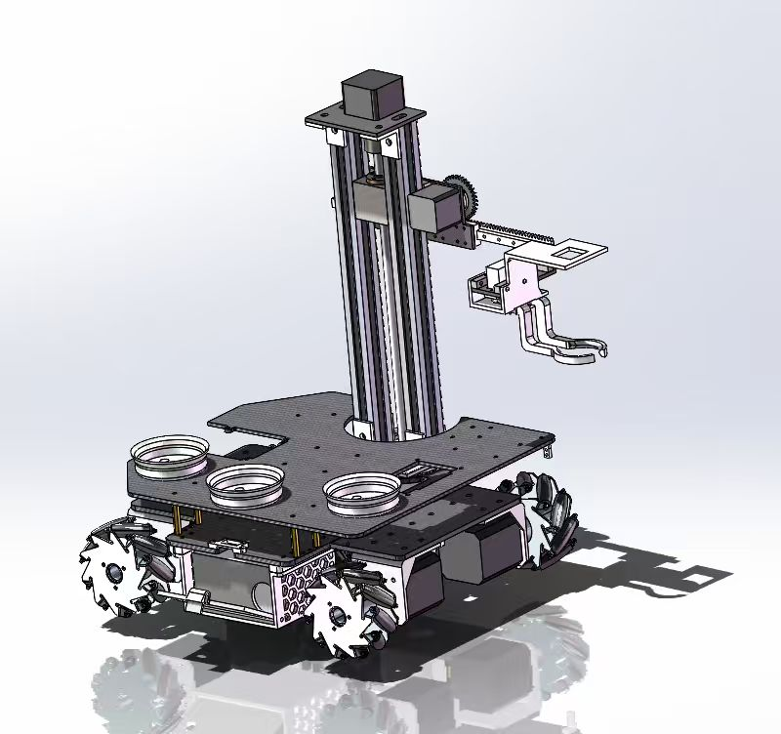
2027 工创赛 · 智能物流运输赛道
智能物流
运输机器人
从机构落地
迈向全场自主搬运
机械设计 / 实时电控 / OPS / 视觉
项目设计与阶段成果答辩
实车已搭建 · 电控已调试 · 定位视觉优化中
Notes:
各位老师好，我们的作品是面向工创赛智能物流运输赛道的搬运机器人。本项目已经完成实车搭建，电控部分也已完成调试。目前的主要工作，是全场OPS定位、视觉优化以及两者与任务流程的集成。下面从任务设计、机械结构、电控原理和后续计划介绍我们的方案。

Slide 2
01 / 作品设计思路
以任务闭环组织分层设计
读取任务
识别物料
抓取储存
自主运输
放置码垛
返回起点
设计约束：初始投影 ≤ 300×300 mm · 高度 ≤ 400 mm · 单电源 · 完全自主
感知
树莓派规划
C板实时控制
执行机构
摄像头 / OPS
任务与视觉
STM32F407
移动 / 抓放
任务码、目标与位姿
路径规划、工位位置矫正
电机闭环、动作与反馈
底盘、升降、夹爪
全向移动与分解抓放动作协同，全场定位与工位视觉互补。
规则依据仓库摘要，以官方版本为准；尺寸需实测核对。上下位机采用USB CDC + V1协议。
02
Notes:
我们的设计从完整任务闭环出发。机器人需要读取任务、识别物料，完成抓取和车载储存，再自主运输到相应工位，按序放置和码垛，最后返回起点。方案同时考虑初始投影不超过三百乘三百毫米、高度不超过四百毫米、单电源以及完全自主运行等约束，具体尺寸仍要实测核对，并以后续官方规则为准。系统采用分层设计：摄像头与OPS提供感知输入，树莓派负责视觉、任务和路径规划，C板负责实时电机闭环与机构动作。这样可以让复杂计算与实时控制各自承担适合的工作。

Slide 3
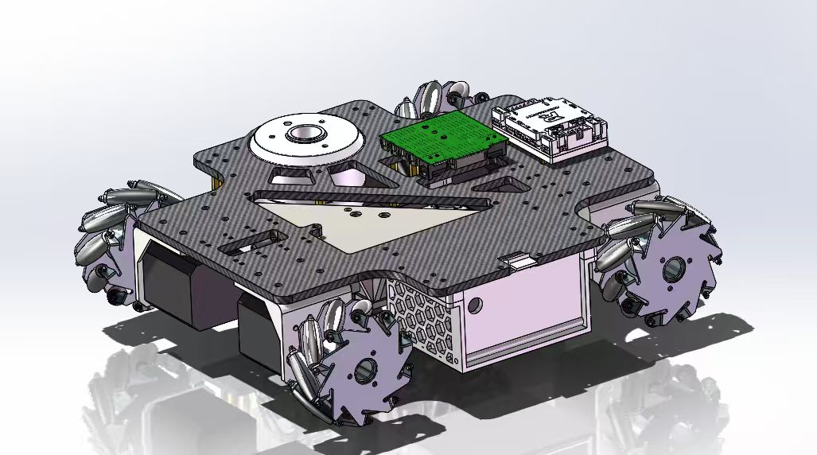
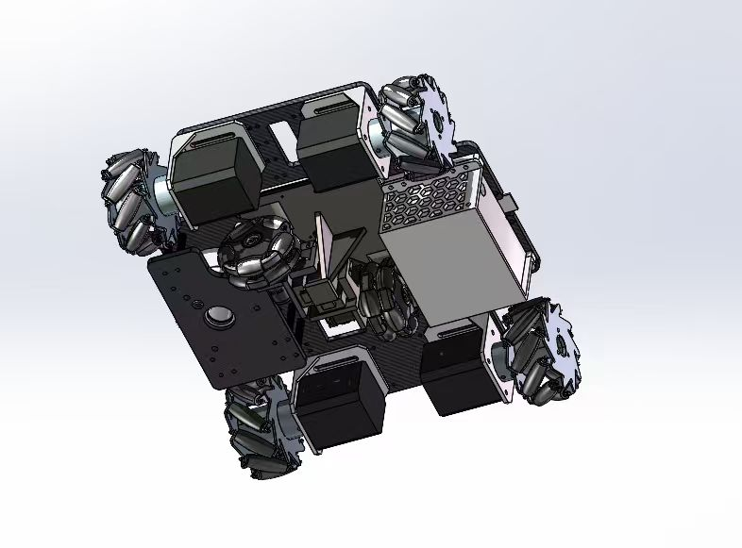
02 / 整体结构与底盘
整车布局兼顾移动、抓取与存储
承载与布置 底视：驱动与测量分离
全向机动 + 集成作业平台
四麦克纳姆轮：前后、横移、原地转向
立柱与伸缩夹爪：覆盖抓放作业空间
三工位储料盘：运输时物料存放车上
紧凑布局减少姿态调整；底部独立测量组件服务后续OPS位姿估计。
设计图来自团队资料；底盘驱动参数沿用已调试方案，定位标定仍在推进
03
Notes:
机械上，我们将移动、抓取和存储集成在一台紧凑的整车上。底盘采用四麦克纳姆轮布局，便于前后运动、横移和原地转向，以适应工位停靠和狭窄空间调整。上部由升降立柱和水平伸缩夹爪完成取放，三工位储料盘用于车载存放，避免运输时始终用夹爪夹持物料。底视图展示了驱动与测量的分离，独立的底部测量组件服务于后续OPS位姿估计。底盘继续沿用已调试的驱动方案，定位测量部分则重点开展安装与标定。

Slide 4
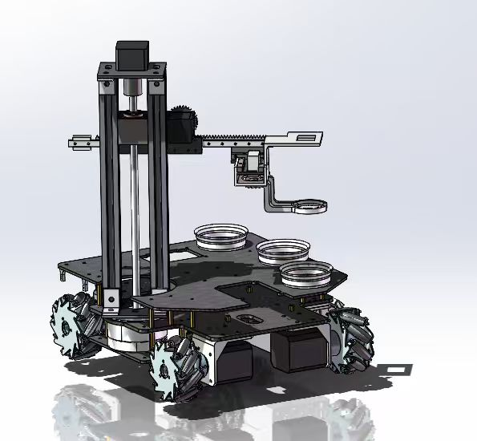
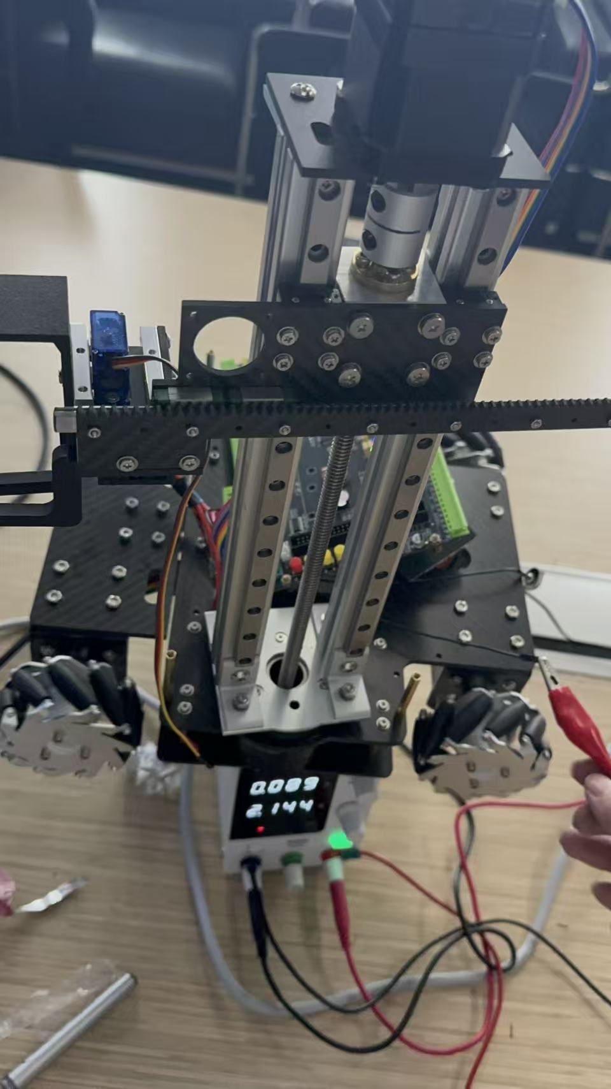
03 / 搬运机构与功能原理
升降、伸缩与开合完成抓放动作
动作分解，逐项调试
01 丝杆升降
导轨约束姿态，丝杆传递竖直运动
02 齿轮齿条伸缩
改变水平抓取距离，适应工位作业
03 舵机驱动夹爪
夹持物料，再收回并转移至储料盘
运动限位、行程与干涉在联调中复核
实物：丝杆与伸缩连接
抓取过程：高度对齐 → 水平接近 → 夹持 → 收回 → 车载储存
当前结构依据提供的CAD与实车图；未沿用旧PPT中未经核对的电机型号
04
Notes:
抓放动作被拆分成升降、伸缩和夹爪开合。丝杆提供竖直运动，导轨约束姿态；齿轮齿条改变水平抓取距离；舵机驱动夹爪开合，完成物料夹持。一次典型抓取依次进行高度对齐、水平接近、夹持、收回和车载储存。动作分解后，各执行机构可以独立调试，再逐步协同。右侧实物图对应丝杆与伸缩连接部位，后续联调还会复核运动行程、限位以及机构干涉。

Slide 5
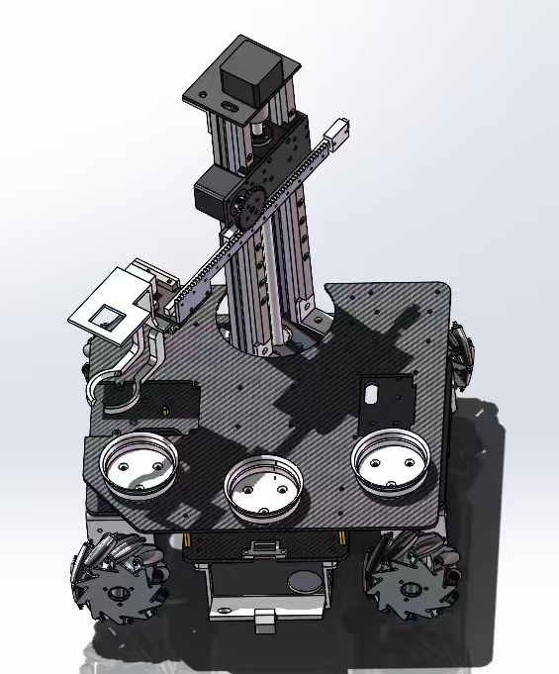
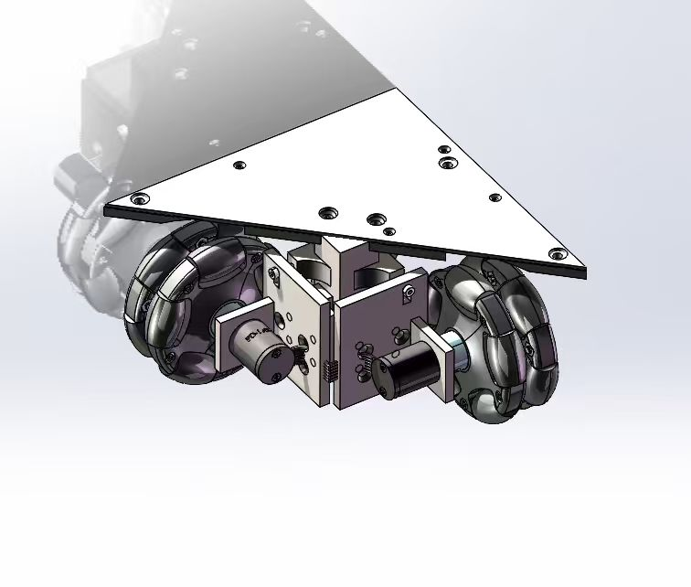
04 / 主要自制零件结构图
自制零件围绕安装与作业设计
主承载板 / 统一装配接口
电机支架 / 刚性连接
安装孔、立柱接口、中部避让与装配基准（示意）
正视：轴孔与固定孔；侧视：直角连接（示意）
夹爪与横移连接板
定位轮支撑组件
适配圆形物料，预留开合与移动空间
独立安装，保证接地与标定可重复
连接板承载执行部件，便于迭代拆装
支撑板连接轮组与测量器件
结构示意用于答辩说明；未获得带尺寸原始工程图，孔位、外形、公差与材料以最终CAD为准。
本页不作为加工或下单图纸；结构原理图与CAD视图共同说明自制件设计
05
Notes:
主要自制件围绕安装和具体作业需求设计。主承载板统一底盘、立柱和其他模块的装配接口，并考虑安装孔、中央避让和装配基准。电机连接支架则承担驱动部件的固定，正视图强调轴孔与固定孔，侧视图说明直角连接关系。夹爪和横移连接板需要适配圆形物料及运动空间，定位轮支撑组件则关注独立安装、稳定接地与标定重复性。这里的承载板和支架是用于答辩说明的结构示意，下面配有团队CAD视图。由于本次没有带尺寸的原始工程图，孔位、外形、公差和材料仍以团队最终CAD为准，本页不能用于加工下单。

Slide 6
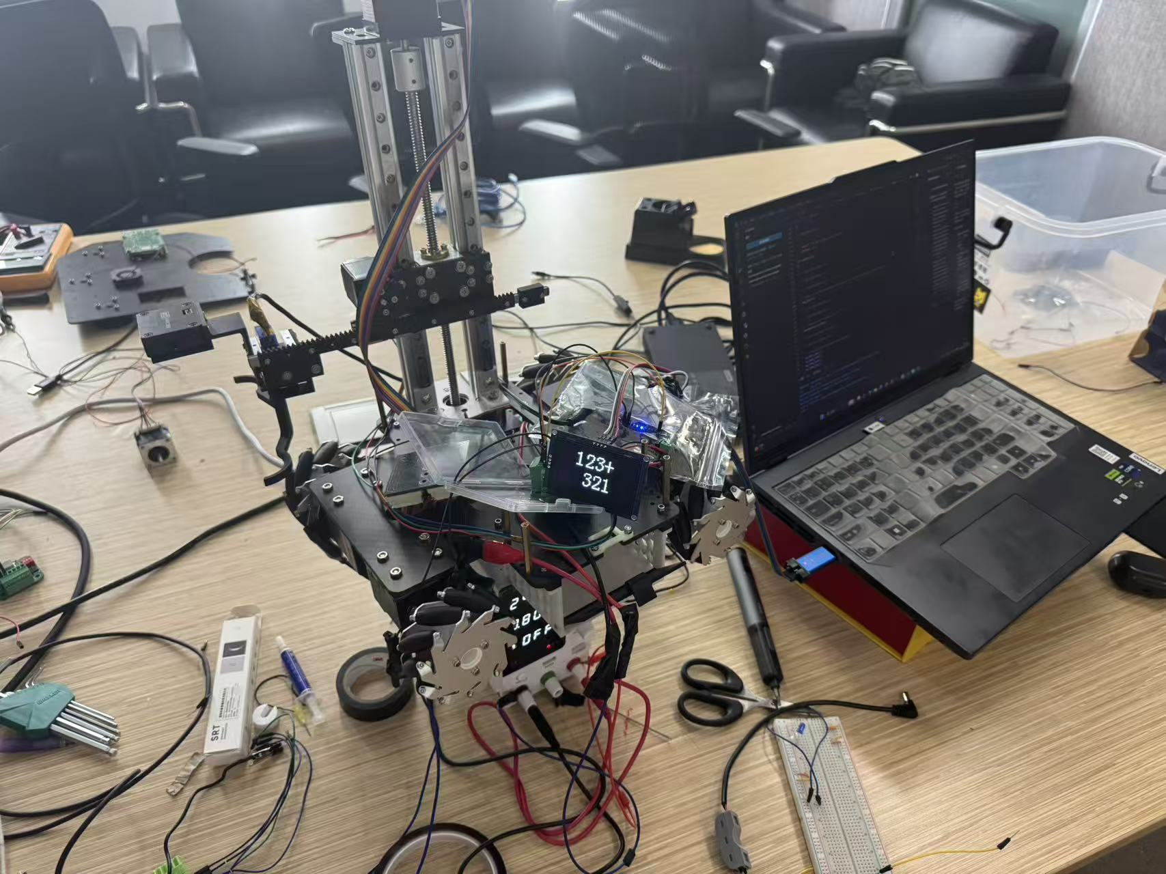
05 / 电控设计与通信原理
分层电控，统一仲裁与异常停车
DJI C板 · STM32F407
FreeRTOS任务 / 电机闭环 / 状态反馈
CAN底盘
升降 / 伸缩
舵机夹爪
BMI088姿态反馈 · CRSF遥控调试 · 单内置电源分配
实车电控调试现场 / 电控已完成调试
USB CDC承载V1协议
一个入口，明确控制权
长度、序号、单位、CRC16与心跳
树莓派规划目标，C板回传执行状态
手动优先，统一仲裁自主控制目标
通信超时 / 目标失效 → 停止自主运动
USB-A → MicroUSB；USART1保留CRSF
错误帧不得更新目标，避免多线程抢写
电控完成状态依据团队确认；仓库USB实板枚举与双向链路仍标UNVERIFIED，须与模块调试完成区分。
06
Notes:
电控以DJI C板的STM32F407为实时控制核心，通过FreeRTOS组织任务，控制CAN底盘、升降伸缩机构和舵机夹爪，同时结合BMI088姿态反馈。树莓派承担视觉与规划，两者通过USB CDC承载既有V1协议交换目标和状态。协议明确长度、序号、单位、CRC校验与心跳。控制上强调只有一个统一目标入口，手动优先，自主控制不能与遥控线程抢写；通信超时或目标失效后停止相关自主运动，错误帧不能更新目标。团队已确认电控完成调试，但仓库中USB实板枚举和双向链路仍有未验证记录，所以模块调试完成与整车自主链路验收需要区分。

Slide 7
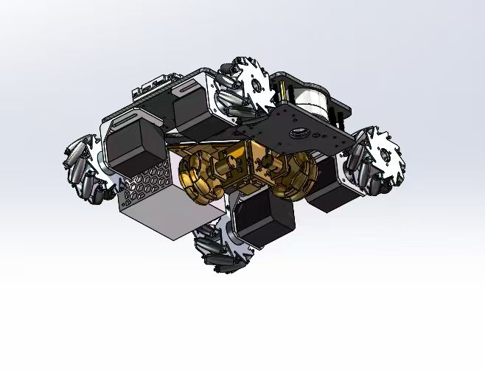
06 / 当前重点 · 定位与视觉优化
OPS管全场，视觉修正工位偏差
OPS / 建立全场位姿
视觉 / 提高工位作业稳定性
采图 → 分割与识别 → 中心估计
有效性判断 → 颜色、偏差与valid输出
OpenCV：二维码、颜色、物料中心
dx = cx − 290 dy = 260 − cy
轮组位移 + 姿态 → 位姿估计 → 路线跟踪
当前实验：圆台上表面中心稳定性
接地、尺度、方向符号与坐标对齐标定
直线、横移、转向与闭合路线误差验证
固定相机姿态、减少反光、多位置光照样本
先评估准确性与有效率，再考虑滤波
全场定位到达工位附近 → 视觉确认有效目标 → 局部矫正与抓放；目标无效时停止。
配图为定位轮结构，非OPS电路板。上表面中心实验尚未达标；全场与视觉绝对精度 UNVERIFIED。
07
Notes:
当前工作重点是让全场定位与工位视觉形成互补。OPS路线是结合轮组位移和姿态得到全场位姿，再服务路线跟踪。需要逐项完成接地状态、尺度、方向符号与坐标对齐标定，并通过直线、横移、转向和闭合路线记录误差。视觉侧采用OpenCV处理二维码、颜色和物料中心，输出颜色、中心偏差和有效性。现有接口以二百九十、二百六十为参考点，偏差不再重复计算。当前还在优化圆台上表面中心稳定性，优先固定相机姿态、减少反光并采集多位置光照样本。现有实验尚未达到准确上表面定位目标，绝对定位精度仍待验证。计划由全场定位接近工位，再在确认目标有效后进行局部矫正与抓放。

Slide 8
07 / 经费预算与进度计划
投入定位与联调，四阶段推进
拟增补预算 / 人民币
优先复用现有实车、控制器与执行机构
¥ 2,200
规划估算待核价，不等于整车已发生成本
经费用途 / 元
后续四周 / 建议安排
OPS器件与标定 | 800
视觉与光照 | 300
结构迭代与加工 | 300
电气备件 | 300
场地耗材 | 300
机动预留 | 200
第1周 OPS安装、尺度与坐标标定
第2周 视觉样本与单工位抓放闭环
第3周 全场路线与抓放任务融合
第4周 整场统计、稳定性与答辩
先标定与样本，再局部闭环，最后验证两批物料全流程；按验收结果推进。
预算为建议估算，非采购报价；阶段起始日期按团队实际确定，旧PPT约1500元未作为本次现价。
08
Notes:
后续经费优先复用现有实车、控制器和执行机构，拟增补两千二百元。其中OPS器件与标定八百元，视觉与光照三百元，结构迭代与加工三百元，电气备件三百元，场地耗材三百元，机动预留两百元。这是建议估算，尚未核价，也不等于整车已发生总成本。进度建议分四个阶段：第一周开展OPS安装与标定，第二周积累视觉样本并收敛单工位抓放，第三周融合路线与任务动作，第四周开展整场统计、稳定性验证及答辩整理。阶段开始日期依团队实际确定，并按照验收结果推进下一步。

Slide 9
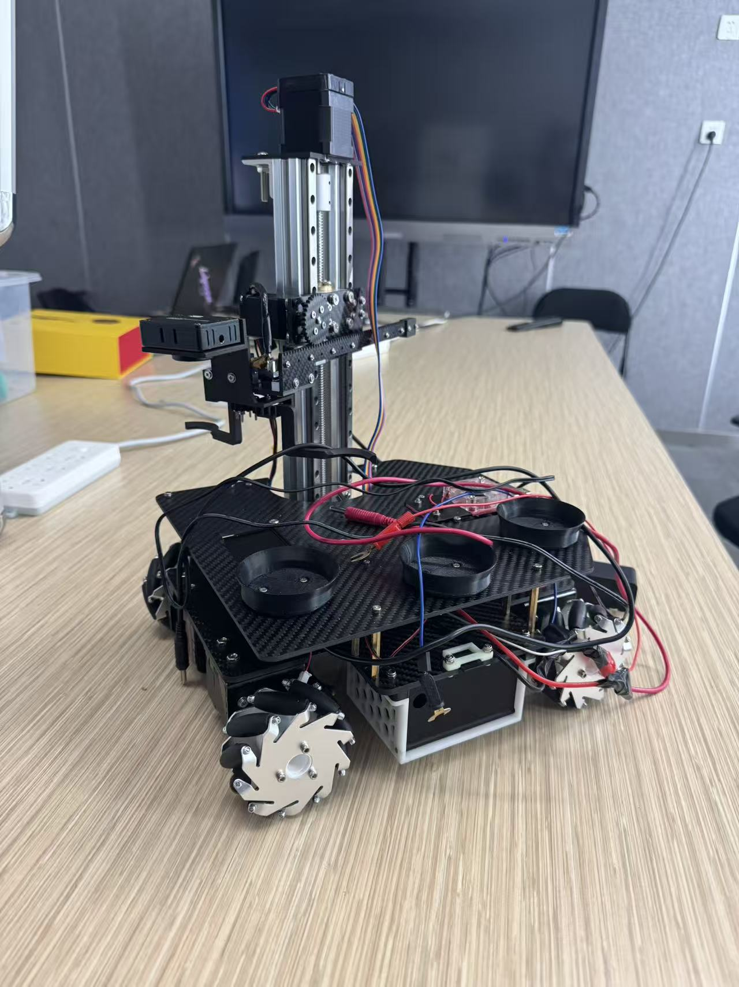
08 / 已有成果与预期效果
实车已有基础，整场效果以实测验收
整车结构已搭建
电控已完成调试
定位与视觉优化中
预期：两批物料自主搬运、按序放置码垛并返回起点
验收记录：停靠误差 · 抓放成功率 · 整场耗时 · 异常失联停车
以重复试验和完整视频作为证据，当前量化指标待实测。
实车与电控完成状态依据团队确认；本页预期不代表整场验收已完成，性能指标 UNVERIFIED
09
Notes:
这些照片展示了我们的实车结构、电控调试现场以及升降伸缩机构细节。当前已有整车搭建和电控调试基础，下一步集中推进定位、视觉及完整流程。预期效果是自主完成两批物料搬运，按序放置码垛并返回起点。我们将用重复试验和完整视频记录停靠误差、抓放成功率、整场耗时及异常停车表现。当前这些量化指标仍待实测，预期目标不代表已经通过整场验收。

Slide 10
09 / 实车进展演示
小车进展演示
已有实车基础 · 持续迭代
从单模块稳定
走向整场自主
感谢各位老师
批评指正
GIF预留区：替换上方静态图片即可
智能物流运输机器人 / C-PI
建议展示：底盘移动 / 升降抓放 / 视觉识别
当前为团队实车静态图；本次未提供GIF文件
10
Notes:
最后留出实车进展演示。这里可以替换为底盘移动、升降抓放和视觉识别的GIF片段；当前材料中没有GIF，所以暂用实车静态照片展示。我们已经有实车和模块调试基础，后续将持续把单模块稳定性转化为整场自主运行能力。感谢各位老师，欢迎批评指正。

